Slide 1
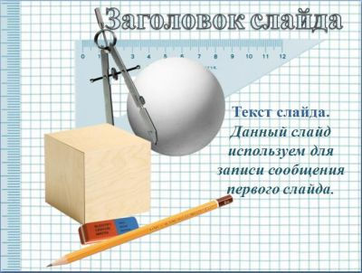


Slide 2



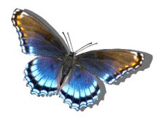



Slide 3
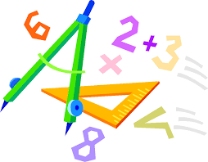
Перевірка домашнього завдання
№ 326 . Відповідь. 9 см
№ 328. Відповідь. 15 см
№ 331. Відповідь.
1) 15 см і 17 см
2) 8 см і 24 см
3) 12 см і 20 см

Slide 4
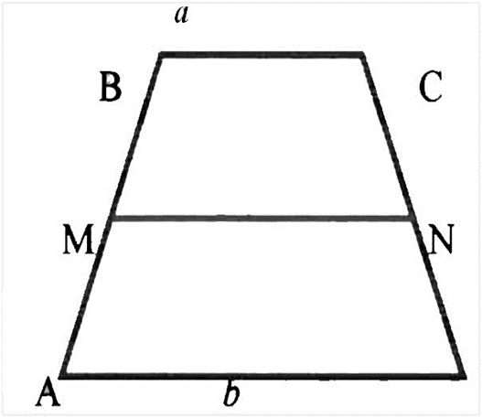
Середня лінія трапеції

Slide 5

Епіграф уроку: “ Мало мати хороший розум, головне – добре його застосовувати”.
Рене Декарт

Slide 6
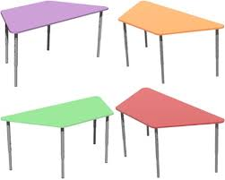
М – маємо удосконалити вміння застосовувати означення і властивості середньої лінії трапеції до розв’язування задач;
Е - ефективно працювати, показати практичне застосування геометрії в повсякденному житті;
Т - творче ставлення до справи, толерантність по відношенню до однокласників;
А - активно співпрацювати.

Slide 7
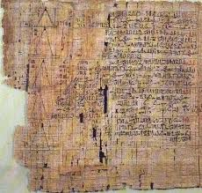
Екскурс в історію
Математичний папірус Рінда — давньоєгипетський навчальний посібник з арифметики і геометрії періоду Середнього царства, переписаний приблизно 1650 р. до н.е. переписувачем Ахмесом на сувій папірусу довжиною 5,25 метрів і шириною 33 см.
Папірус було знайдено у 1858 році.
Середня лінія трапеції була відома стародавнім єгиптянам,
про це писалося в папірусі Ахмеса.
Про середню лінію трапеції було відомо також вавілонським землемірам. Такі відомості можна знайти в працях Герона Александрійського

Slide 8
1. В трикутнику можна провести 3 середні лінії
2. Дві сторони трикутника сполучили відрізком, не паралельним до третьої сторони. Чи є цей відрізок середньою лінією трикутника?
Графічний диктант «Математична кардіограма»

Slide 9
3. У трикутнику ABC сторона АВ дорівнює 6 м Чи правильно, що середня лінія трикутника ABC, яка паралельна стороні АВ дорівнює 12 см?
Графічний диктант «Математична кардіограма»

Slide 10
4. Точки М, Р і О — середини сторін трикутника ABC. Чи правильно, що периметр трикутника ABC в 2 рази більший периметра трикутника МРО ?
5. Якщо всі середні лінії трикутника рівні, то трикутник рівносторонній
Графічний диктант «Математична кардіограма»

Slide 11
6.Середня лінія сполучає середини основ трапеції.
7.Середня лінія трапеції сполучає бічні сторони трапеції.
8.Середня лінія трапеції дорівнює півсумі сторін трапеції.
Графічний диктант «Математична кардіограма»

Slide 12
9.Середня лінія трапеції сполучає середини бічних сторін трапеції.
10. Середня лінія трапеції дорівнює півсумі основ трапеції
Графічний диктант «Математична кардіограма»

Slide 13
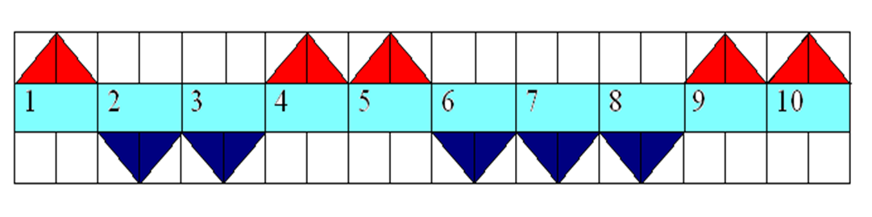
Графічний диктант
«Математична кардіограма»

Slide 14
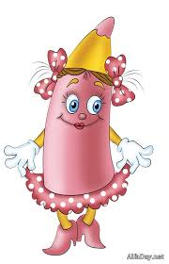
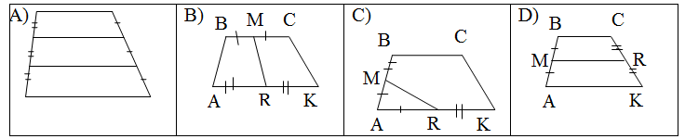

Робота за готовими малюнками:
1. На якому з малюнків зображена середня лінія трапеції?

Slide 15
Робота за готовими малюнками:
2. Знайдіть х за малюнком
В
5см
С
В
4 cм
С
х
М
10 см
N
М
N
В
х
С
10 cм
Х
А
D
Мал. 1
6см
А
D
М
N
Мал. 3
8 см
А
D
Мал. 2

Slide 16
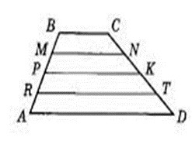
Робота за готовими малюнками:
ВС= 12 см, АD=20 cм
PK= ?, MN= ?, RT= ?

Slide 17
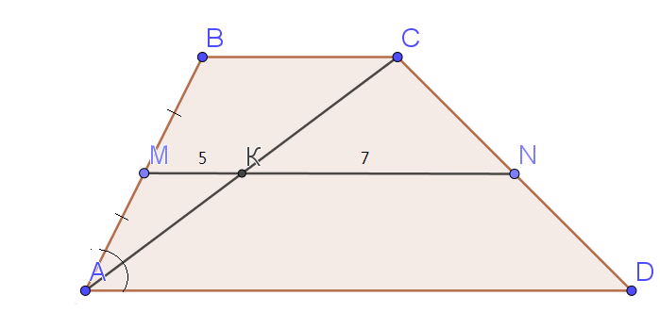
Робота за готовими малюнками:
AD= ?, BC= ?

Slide 18
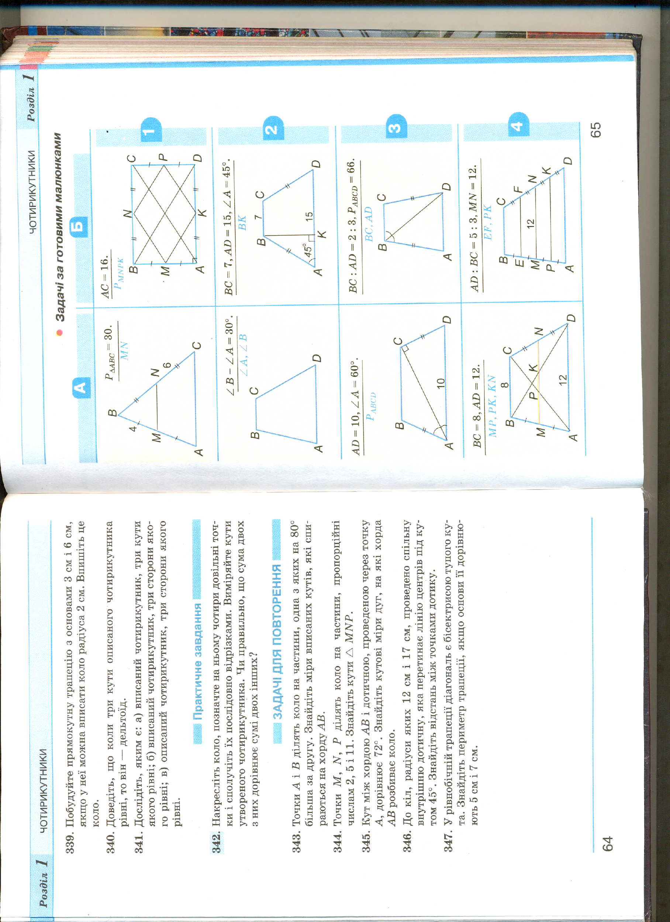
Робота за готовими малюнками:

Slide 19
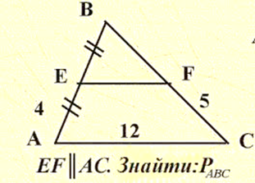
Робота за готовими малюнками:
6

Slide 20
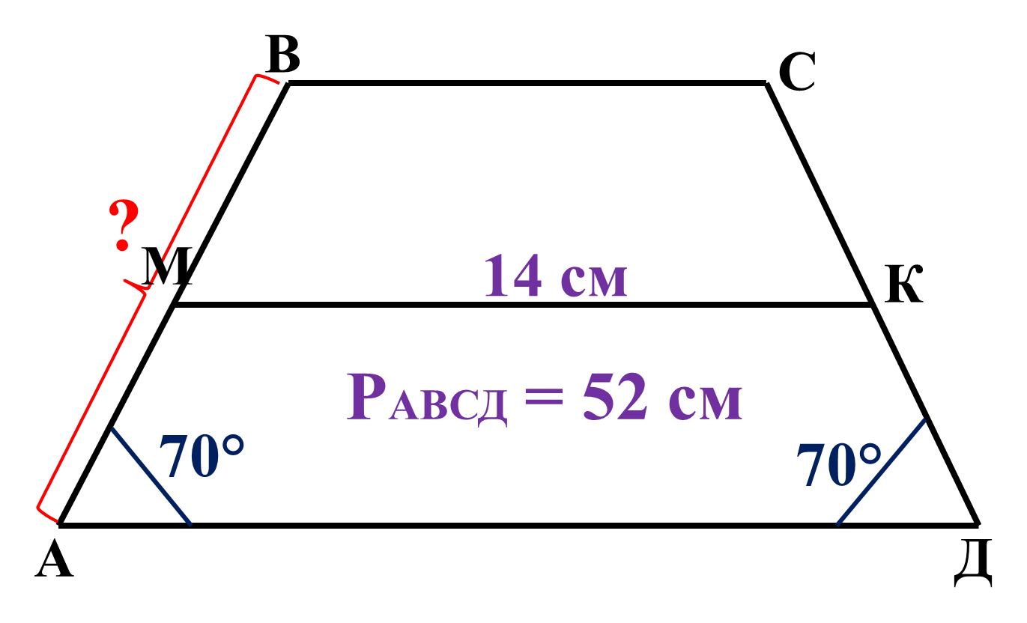
Робота за готовими малюнками:
АВСД – трапеція, МК-середня лінія

Slide 21
Математичний занзібар
Відповідь | Буква слова
6 см і 8 см | Т
6 см | А
26см | Л
2см | Р
6см і 4 см | Я
10см | Ф
14см і 28 см | О
36см | Е
25см | С
3см, 4 см, 5 см | П
7см | Ц
3 см | І
1 | 2 | 3 | 4 | 5

Slide 22
Математичний занзібар
Відповідь | Буква слова
6 см і 8 см | Т
6 см | А
26см | Л
2см | Р
6см і 4 см | Я
10см | Ф
14см і 28 см | О
36см | Е
25см | С
3см, 4 см, 5 см | П
7см | Ц
3 см | І
1 | 2 | 3 | 4 | 5
1 | 2 | 3 | 4 | 5
Ф | а | л | е | с

Slide 23
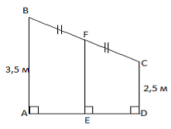
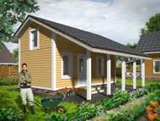
Практичні задачі
Задача 1. Над входом у дачний будинок є навіс. Згодом виникла потреба поставити підпори до середини навісу. Як, не вимірюючи, знайти довжину підпори? (відрізка ЕF), якщо відповідні краї навісу віддалені від поверхні землі на 2,5м і 3,5м?
Обчислимо довжину підпори FE, як довжину середньої лінії трапеції.
FE = (2,5+3,5)/2.
Відповідь: довжина підпори 3 метри

Slide 24
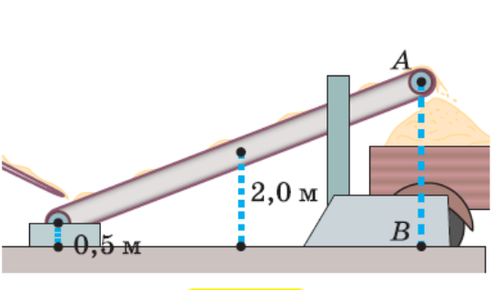
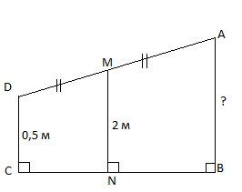


Практичні задачі
Задача 2. Знайдіть відстань від кінця транспортера до поверхні землі (яку безпосередньо виміряти не можна), якщо другий його кінець і середина віддалені від поверхні землі відповідно на 0,5 м і 2 м
Побудуємо прямокутну трапецію АВСD. Знаходимо відстань від кінця транспортера до поверхні землі, як довжину основи AB трапеції ABCD:
0,5+AВ =2⋅2
AВ= 4 - 0,5=3,5
Відповідь: 3,5 м.

Slide 25
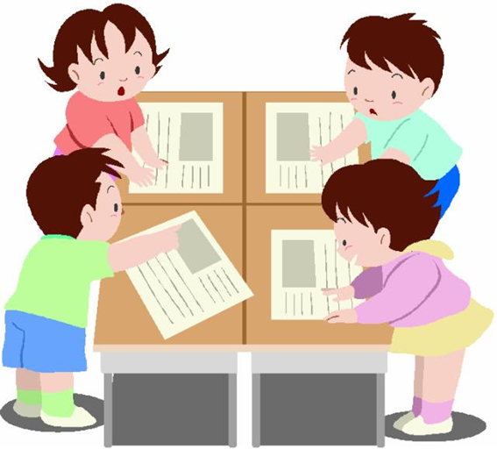
Самостійна робота

Slide 26
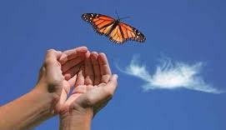
Підсумки уроку
Сьогодні на уроці я дізнався…
Я навчився…

Slide 27
Домашнє завдання
Рівень А . № 334, 349
Рівень Б.№ 340, 351

Slide 28


Slide 29
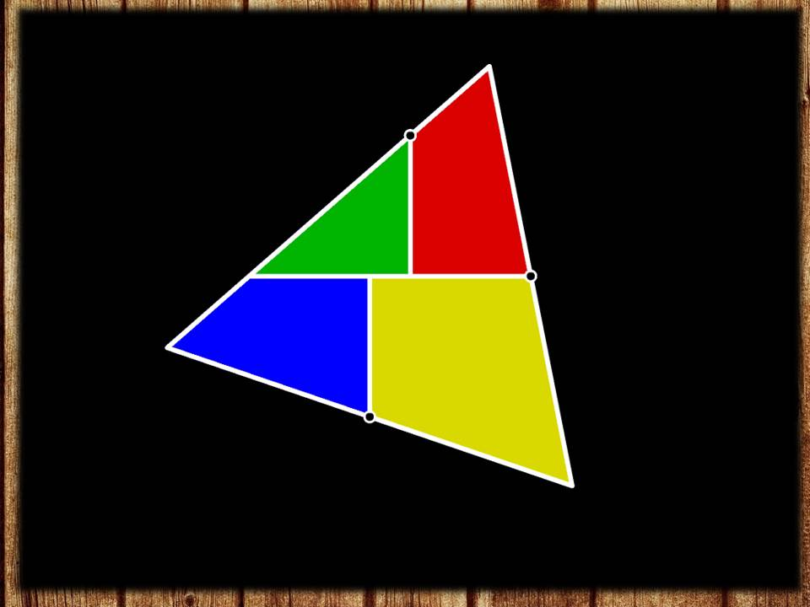
Задача на увагу (1 бал)
Порахуйте трапеції

Slide 30
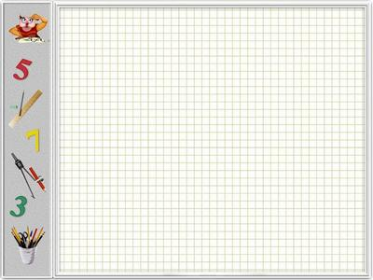







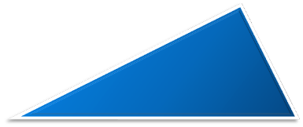

Пазли «Трапеція» ( 1 бал)

